Slide 1


C214 – Engenharia de Software Controle de Versão com Git
Prof. Christopher Lima
christopher@inatel.br

Slide 2

Já sabemos que software é desenvolvido em equipe
GTA V teve mais de 1000 pessoas envolvidas 😱

Slide 3


Como a equipe irá compartilhar o projeto?
Pen drive? 🤢 E-mail? 🤢

Slide 4
E controlar a versão?
Planilhas? 🤢

Slide 5
UMA pessoa escrevendo um documento já é problemático suficiente controlar a versão
Fonte: Google Imagens

Slide 6
Imagine uma equipe gigantes...

Slide 7
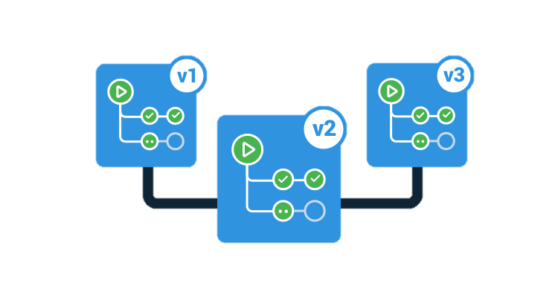
Quais os dois problemas anteriores?
Manter a versão
Compartilhar os documentos

Slide 8
Um Sistema de Controle de Versões oferece uma solução para os problemas anteriores
Repositório (compartilhado) para armazenar a versão mais recente do código
Permite recuperar versões mais antigas (versionamento)

Slide 9
Surgiu nos anos 70
Desenvolvido para o UNIX

Slide 10
Outros sistemas mais antigos
Anos 90
Anos 80

Slide 11
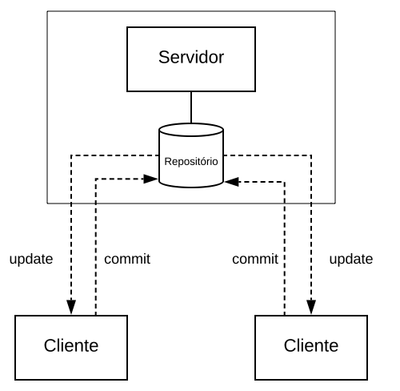
São sistemas centralizados e baseado em arquitetura cliente/servidor
Único servidor com repositório e o sistema de controle de versão.
Clientes acessam o servidor para obterem a versão mais recente.
Clientes atualizam o servidor com o commit.

Slide 12
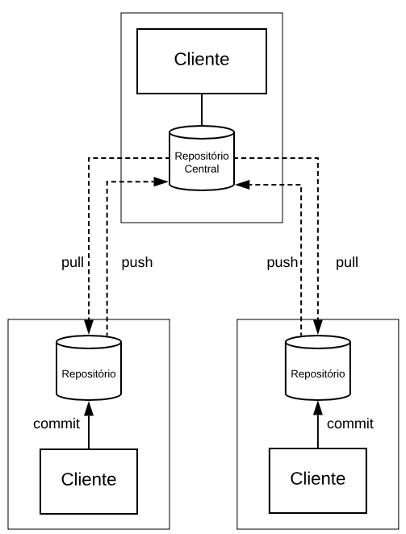
Inícios dos anos 2000 surgiram os Sistemas de Controle de Versões Distribuídos (DVCS)
Cada cliente possui um repositório local completo
Na teoria os clientes (peers) são funcionalmente equivalentes.
Na prática existe uma máquina principal com uma versão de referência do código fonte.
Repositório Central
Clientes podem trabalhar de forma independente e off-line realizando commits no repositório local

Slide 13
Como sincronizar com o repositório central?
push (enviar para o repositório central)
pull (atualizar o repositório local)

Slide 14

Vantagens do DVCS (Distributed Version Control System)
Trabalhar Offline
A maioria das operações são mais rápidas, pois podem ser feitas localmente.
As operações de commit são realizadas com mais frequência.

Slide 15
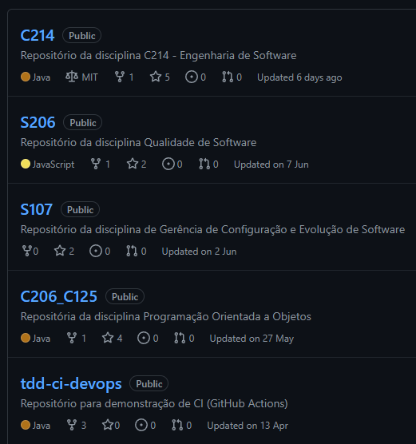
Multirepos vs Monorepos
Um repositório por projeto - Multirepos

Slide 16
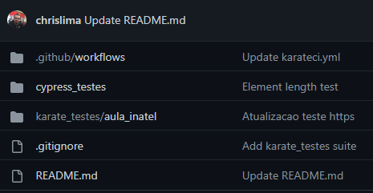
Multirepos vs Monorepos
Um repositório com vários projetos- Monorepo

Slide 17
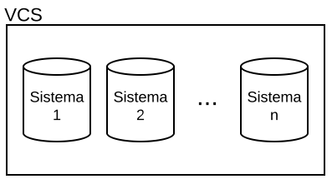
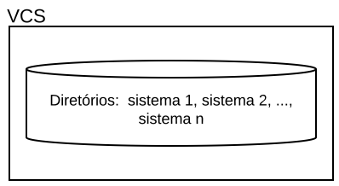
Multirepos vs Monorepos
Multirepos
Monorepos

Slide 18
Monorepos
Reutilização e compartilhamento de código.
Menor barreira de entrada.
Necessário baixar todo código.

Slide 19
Git – DVCS
Criado para gerenciar o Linux
Código Aberto

Slide 20
GitHub – Serviço de Hospedagem
Utiliza Git como DVCS
Corporações podem contratar o GitHub para manter um repositório do tipo Git

Slide 21
Outros serviços de hospedagem com Git

Slide 22
Git
Armazena os dados como fotografias instantâneas (snapshots)
A cada commit uma “foto” do arquivo é tirada e uma referência é armazenada.
Gerencia o sistema como um fluxo de fotografias
Elas são armazenadas em um formato compacto

Slide 23
Git
Maioria das operações são locais
Podemos acessar o histórico de modificações de um arquivo localmente (outro fator que o torna rápido).
Requer conexão apenas para sincronizar com o repositório central.

Slide 24
Git
Manipula Três Áreas
Diretório de Trabalho (Working Directory): Onde se encontra os arquivos que queremos versionar.
O repositório propriamente dito. É um arquivo “.git” que armazena o histórico de commits
Uma área intermediária chamada de “stage” que se armazena temporariamente os arquivos que pretendemos versionar. Esses arquivos são os “tracked files”

Slide 25
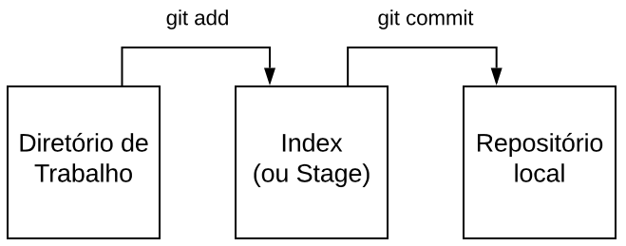
Git
Desenvolvedor(a) acessa apenas o diretório de trabalho (é um diretório comum) e este pode conter diversos arquivos.
Apenas os arquivos adicionados a área de “Stage” serão gerenciados pelo git. O comando “add” adiciona arquivo ao “Stage”
A área de “Stage” também armazena o conteúdo dos arquivos (além de uma lista com o nome dos arquivos).
Apenas arquivos que estão na “Stage” podem ser “commitados”.

Slide 26
Como começamos a usar o git?

Slide 27
Init
git init
Cria um repositório vazio
Clone
git clone <url>
Copia os commits de um repositório remoto para um repo local
Usa “git init” nos bastidores

Slide 28
Commit
git commit –m “Mensagem”
Usado para “tirar a foto” dos arquivos sendo “commitados” no repositório local.
Devem ser realizados periodicamente, após mudanças importantes no código (nova funcionalidades, correção de bug, refatoração, etc.)
O custo é pequeno, pois é local.
Não se deve realizar um único commit que contempla mais de uma modificação.

Slide 29
Add
git add <arquivo>
Usado para adicionar <arquivo> a área de “stage”. Quando executado pela primeira vez, o arquivo passa a ser “tracked”. Isto é, agora o Git sabe que ele existe.
Toda vez que um arquivo é modificado, é necessário executar o “add” novamente para que ele possa ser “commitado”

Slide 30
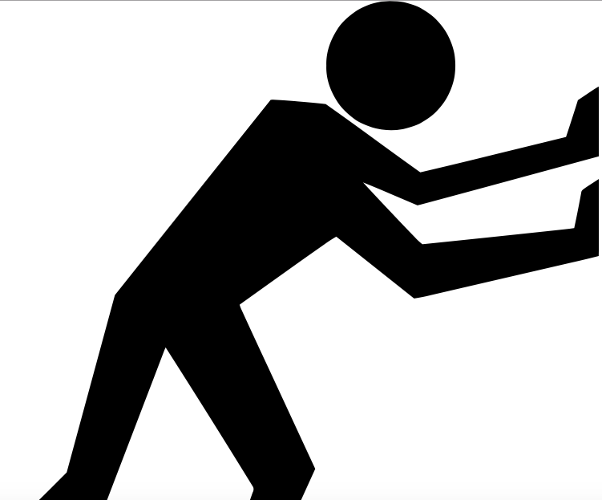
Push
git push
Serve para “empurar” os commits que se encontram no repositório local para o repositório central

Slide 31
Pull
git pull
Serve para “puxar” os commits que se encontram no repositório central para o repositório local.
É boa prática sempre fazer um “git pull” para se manter sincronizado e evitar problemas no “merge”

Slide 32

Merge
git merge
Serve para “intercalar” os commits que se encontram em dois ou mais ramos diferentes.

Slide 33
Branch
Desenvolvedores podem criar “branch” de um repositório.
Isso significa que eles podem trabalhar de forma isolada do repositório principal (os commits não irão afetar)
Posteriormente é possível unificar esse branch através do “git merge”

Slide 34
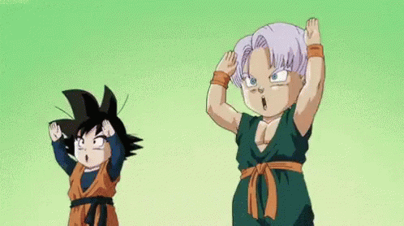
Git Merge -> Expectativa

Slide 35
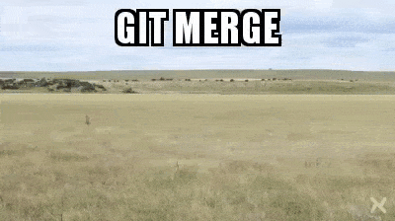
Git Merge -> Realidade

Slide 36
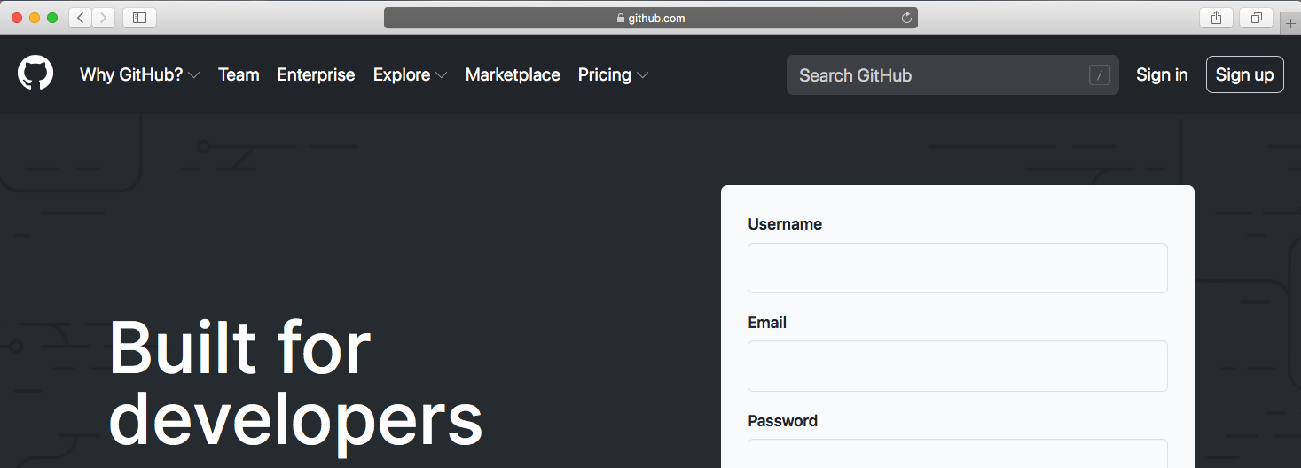
Vamos criar um repositório no GitHub para um projeto Java com duas classes
Crie uma conta no GitHub
https://github.com

Slide 37
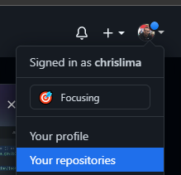
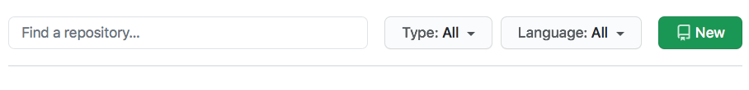
Acesse a área com seus repositórios
Crie um novo repositório

Slide 38
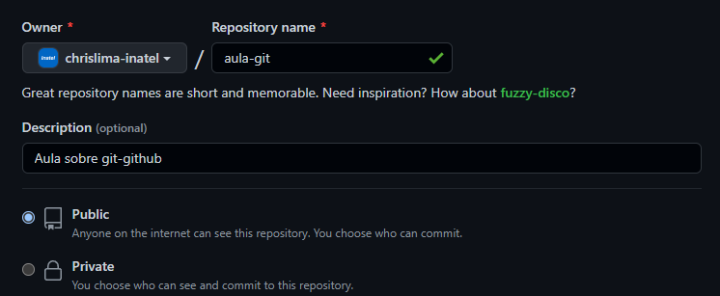
Dê um nome e uma descrição
Marque com público ou privado (requer privilégios no GitHub)

Slide 39
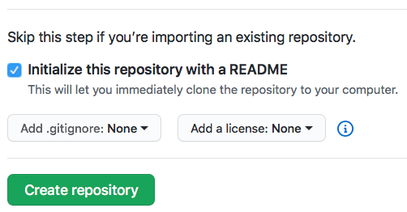
Opcionalmente inicialize o README(Leia-Me)
É boa prática!
Será visto no Lab como importar um repo já existente
É importante verificar as licenças para adicionar a mais adequada ao seu projeto
Podemos gerar um arquivo .gitignore

Slide 40
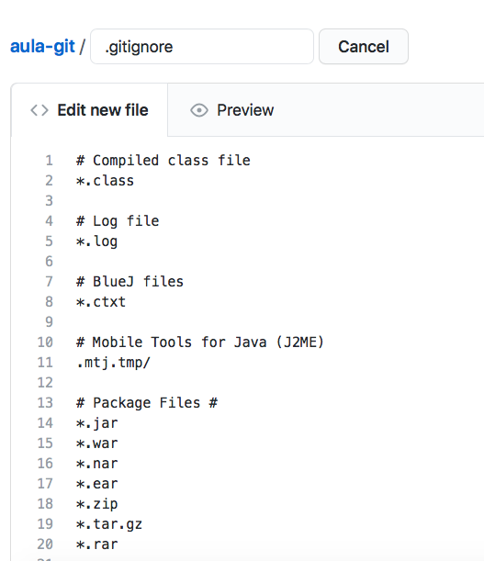
Observe que foi gerado um arquivo “.gitignore” de um template para Java.
As extensões que se encontram nesse arquivo serão ignoradas pelo git.
Observe na linha 2, que arquivos com extensão “.class” serão ignorados pelo git.
Várias outras extensões, .jar por exemplo, também serão ignoradas.
O desenvolvedor pode, a seu critério, modificar esse arquivo.

Slide 41
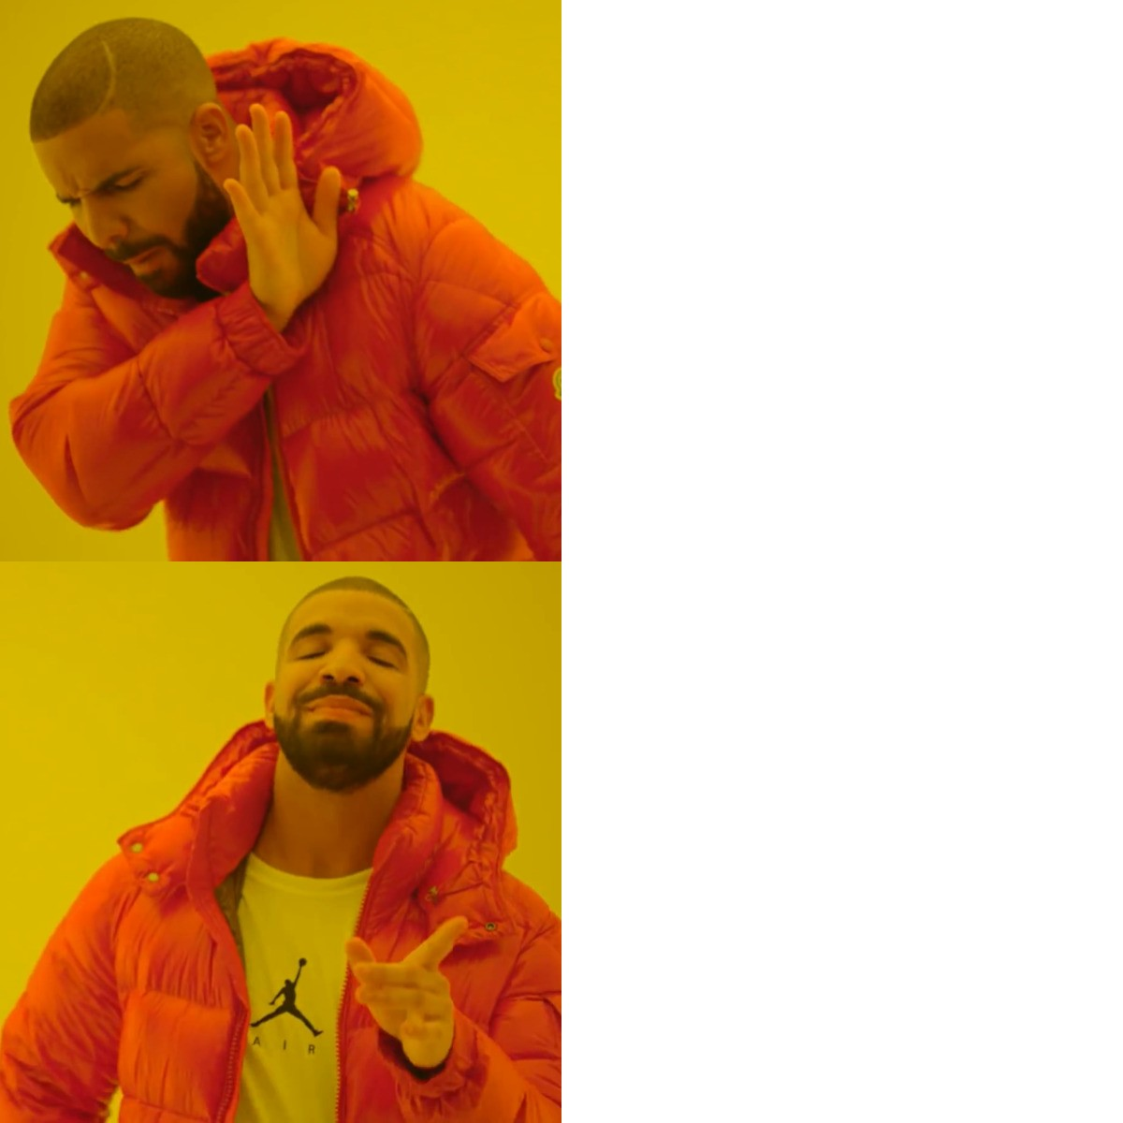

Slide 42
Material Complementar
Instalando Git for Windows:
https://gitforwindows.org/

Slide 43

Implementações
https://github.com/chrislima-inatel/C214

Slide 44
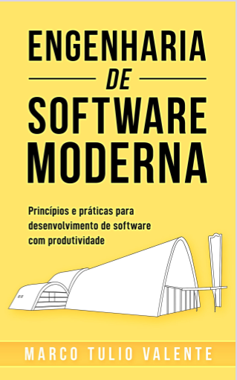
Referência
Capítulo 10 do livro Engenharia de Software Moderna
Item 10.2 – Controle de Versões
https://engsoftmoderna.info/cap10.html
Apêndice A: Git
https://engsoftmoderna.info/capAp.html

